Slide 1
伍加团队线上会议
The user can demonstrate on a projector or computer, or print the presentation and make it into a film to be used in a wider field

Slide 2
CONTENTS
时间冲突，改变交谈方式
1
您的内容打在这里，或者通过复制您的文本后，在此框中选择粘贴，并选择只保留文字。
第一次线上会谈
2
您的内容打在这里，或者通过复制您的文本后，在此框中选择粘贴，并选择只保留文字。
第二次线上会谈
3
您的内容打在这里，或者通过复制您的文本后，在此框中选择粘贴，并选择只保留文字。
老板确定需求文档
4
您的内容打在这里，或者通过复制您的文本后，在此框中选择粘贴，并选择只保留文字。

Slide 3
PART 1
时间冲突，改变交谈方式
The user can demonstrate on a projector or computer, or print the presentation and make it into a film to be used in a wider field

Slide 4
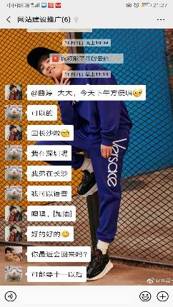
1
2
我们与老板约好10.7号面谈需求合同
老板忙于深圳店业务，分身乏术

Slide 5
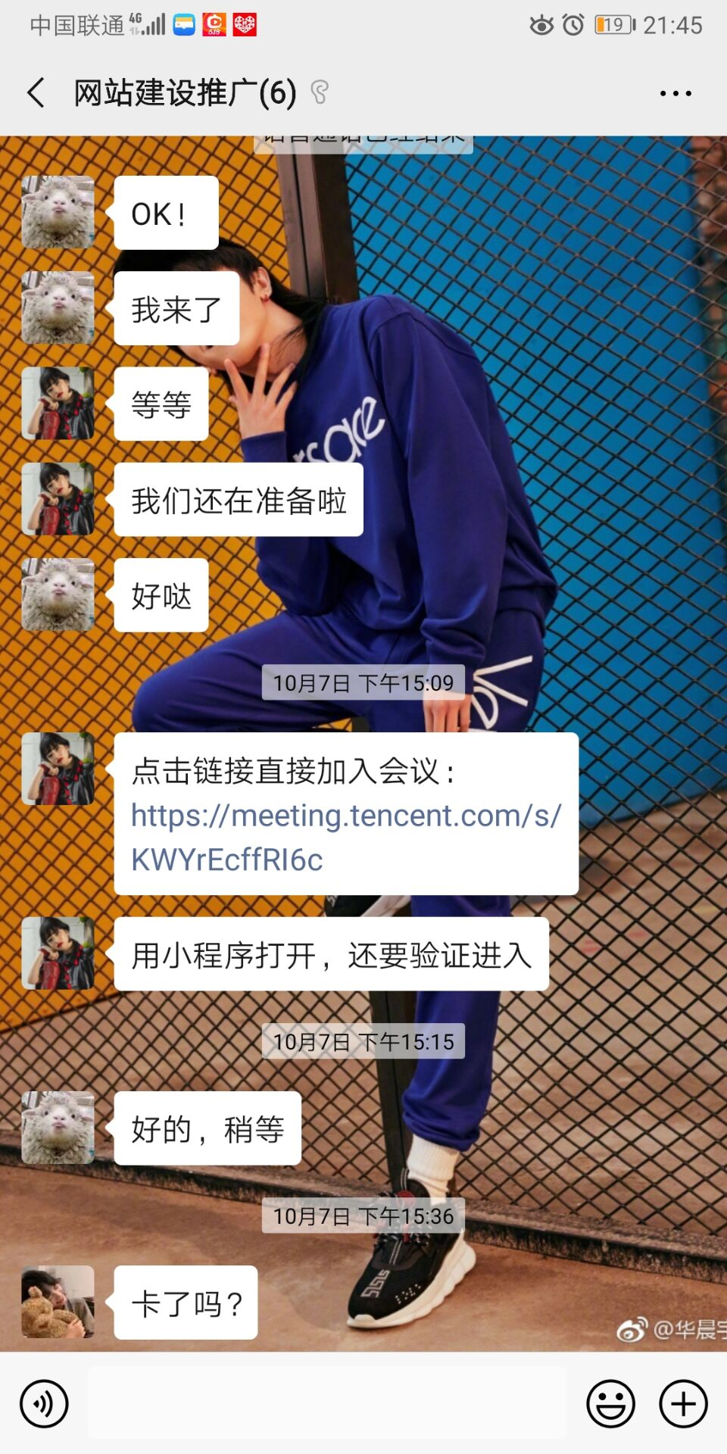
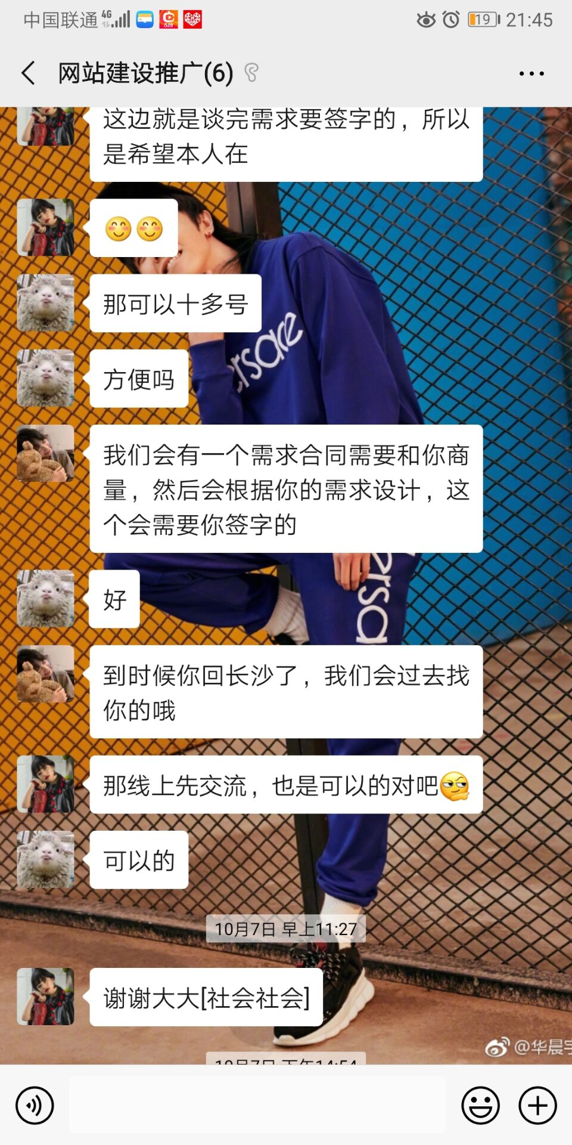
1
1
换了一种 会议方式 线上会议

Slide 6
PART 2
第一次线上会谈
The user can demonstrate on a projector or computer, or print the presentation and make it into a film to be used in a wider field

Slide 7
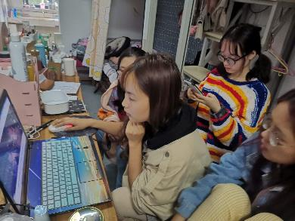
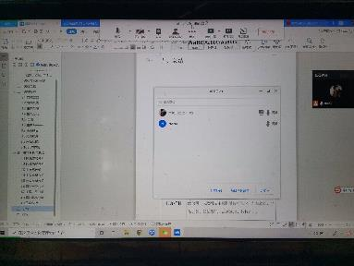
网络会议
网络会议带来诸多不便
输入标题
网络不佳，无法详细精准理解对方意思，老板忙于应对顾客

Slide 8
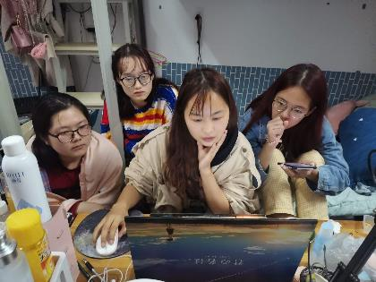
需求文档雏形初现
克服重重困难
尽管对方几次因网络不佳而暂停会议
我们依旧坚持完成需求文档
不断和老板取得联系
在磕磕绊绊之下，需求文档雏形显现
但因为交谈形式的限制，许多内容还未探讨
输入标题
输入替换内容编辑文字输入替换内容编辑文字

Slide 9
PART 3
第二次线上会谈
The user can demonstrate on a projector or computer, or print the presentation and make it into a film to be used in a wider field

Slide 10
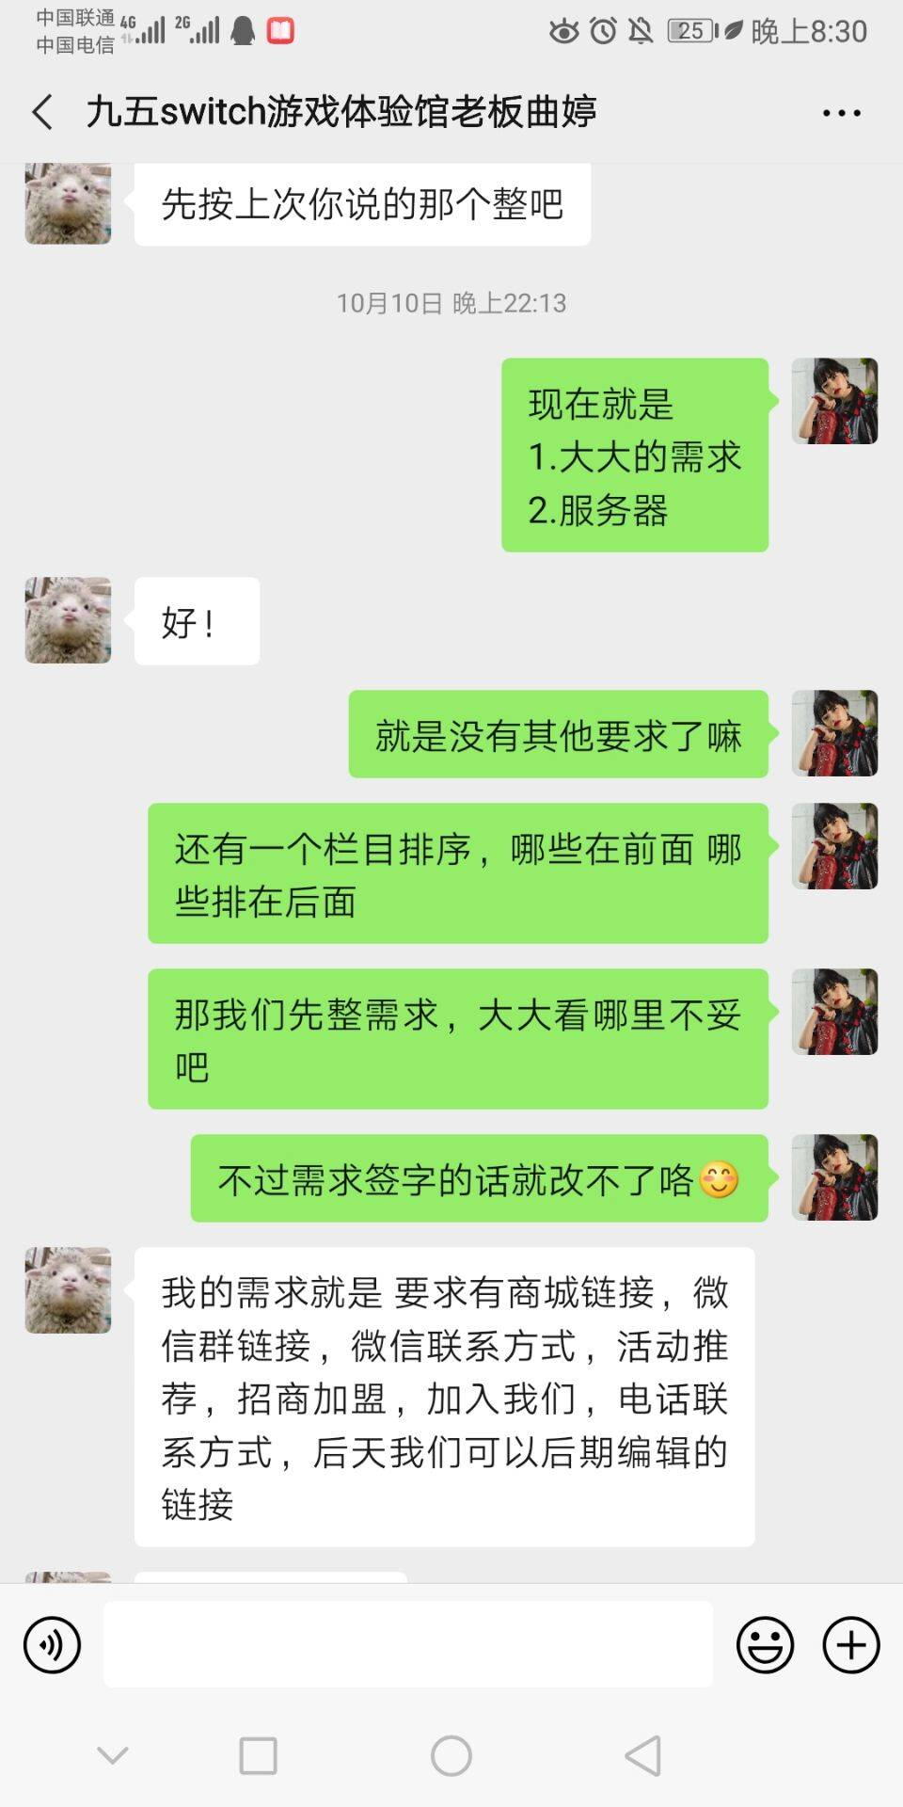
老板再次确认需求
老板最后确认需求
输入替换内容编辑文字输入替换内容编辑文字
输入替换内容编辑文字输入替换内容编辑文字

Slide 11
老板对需求的不断增加
老板提出技术难题
想要增加回收功能和报价单
在商谈之下，将功能简化

Slide 12
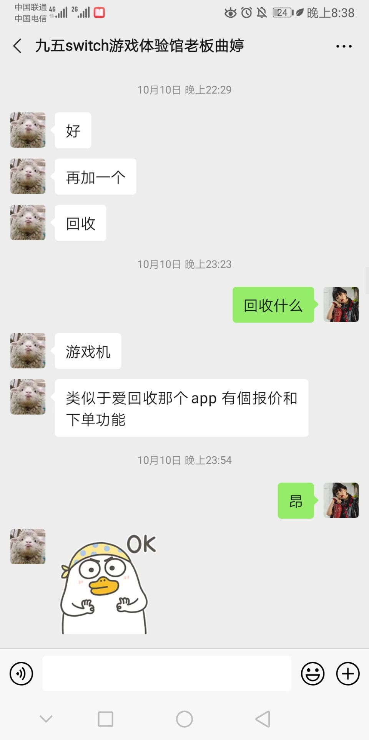
01
02
老板后期增加内容太多

Slide 13
老板对需求的不断增加
增加支付系统
需求文档没签字的后果
经过商谈，向老板解释这是技术难题，更变为跳转淘宝
A
B
C
增加移动端
优惠券功能
更替为跳转至美团等平台界面

Slide 14
老板又延期了
深圳总店太忙，老板无法脱身10.19才回长沙
决定电子签约
老板10.11回长沙
需求文档签约延期

Slide 15
PART 4
老板确定需求文档
The user can demonstrate on a projector or computer, or print the presentation and make it into a film to be used in a wider field

Slide 16
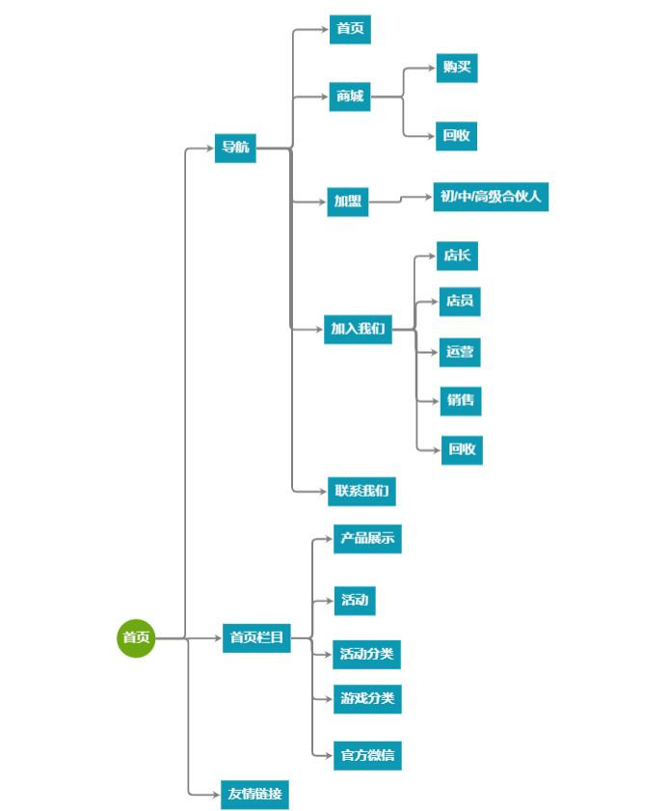
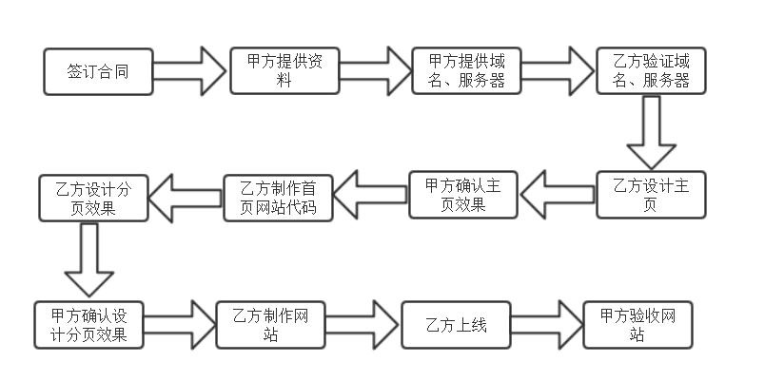
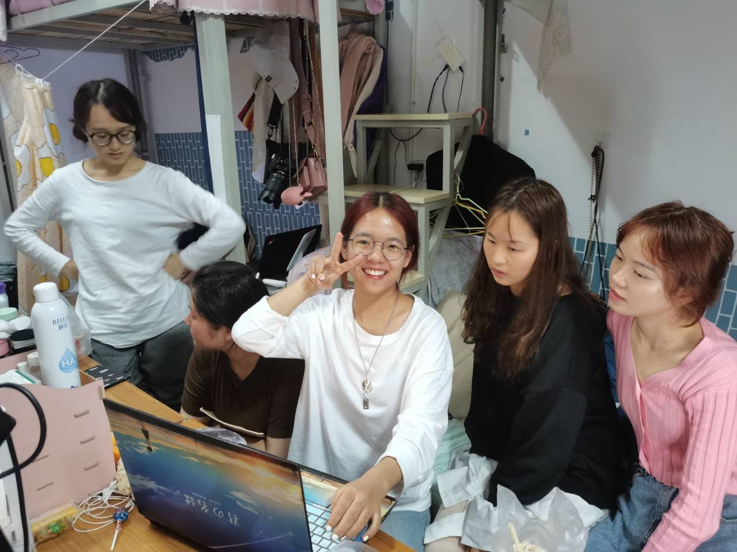
经过最后一次小组会议确定需求

Slide 17
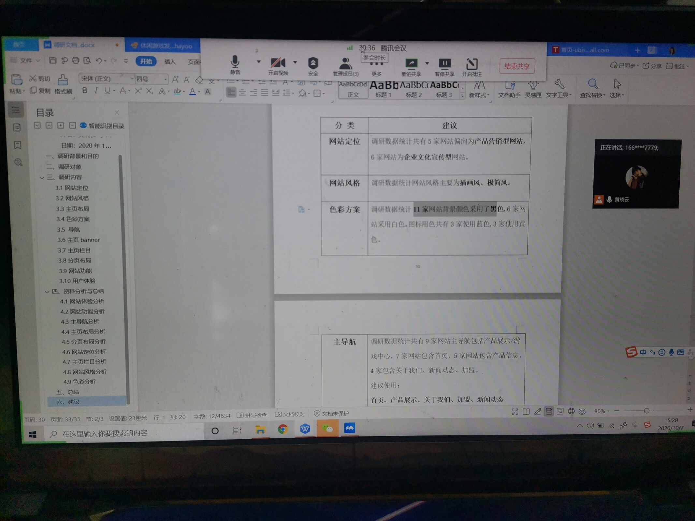
老板提出我们如果又金钱上的需求可以对她说

Slide 18
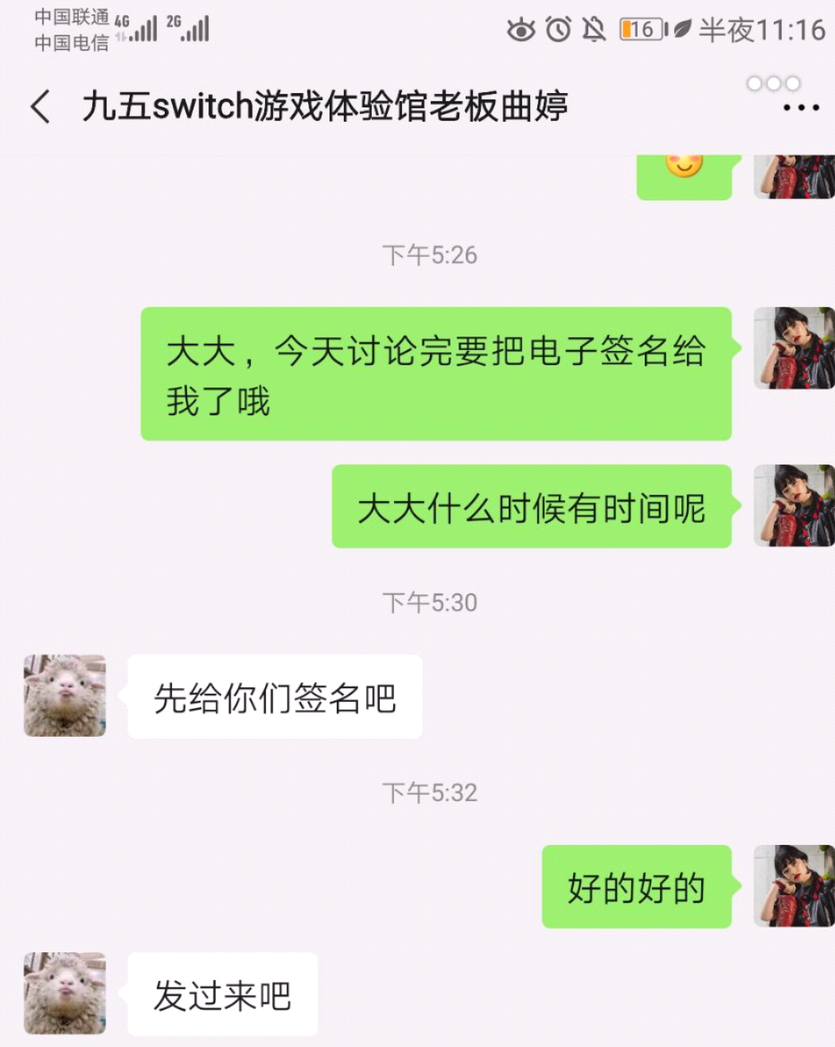
老板终于确定需求
与老板商谈尽快签约
老板同意，并说明可以直接签约

Slide 19
演讲完毕感谢观看
|适用于述职报告|活动策划|工作总结|会议报告等|
The user can demonstrate on a projector or computer, or print the presentation and make it into a film to be used in a wider field

